Slide 1
Výhody menších ekologicky hospodařících farem
Pavlína Dřímalová

Slide 2
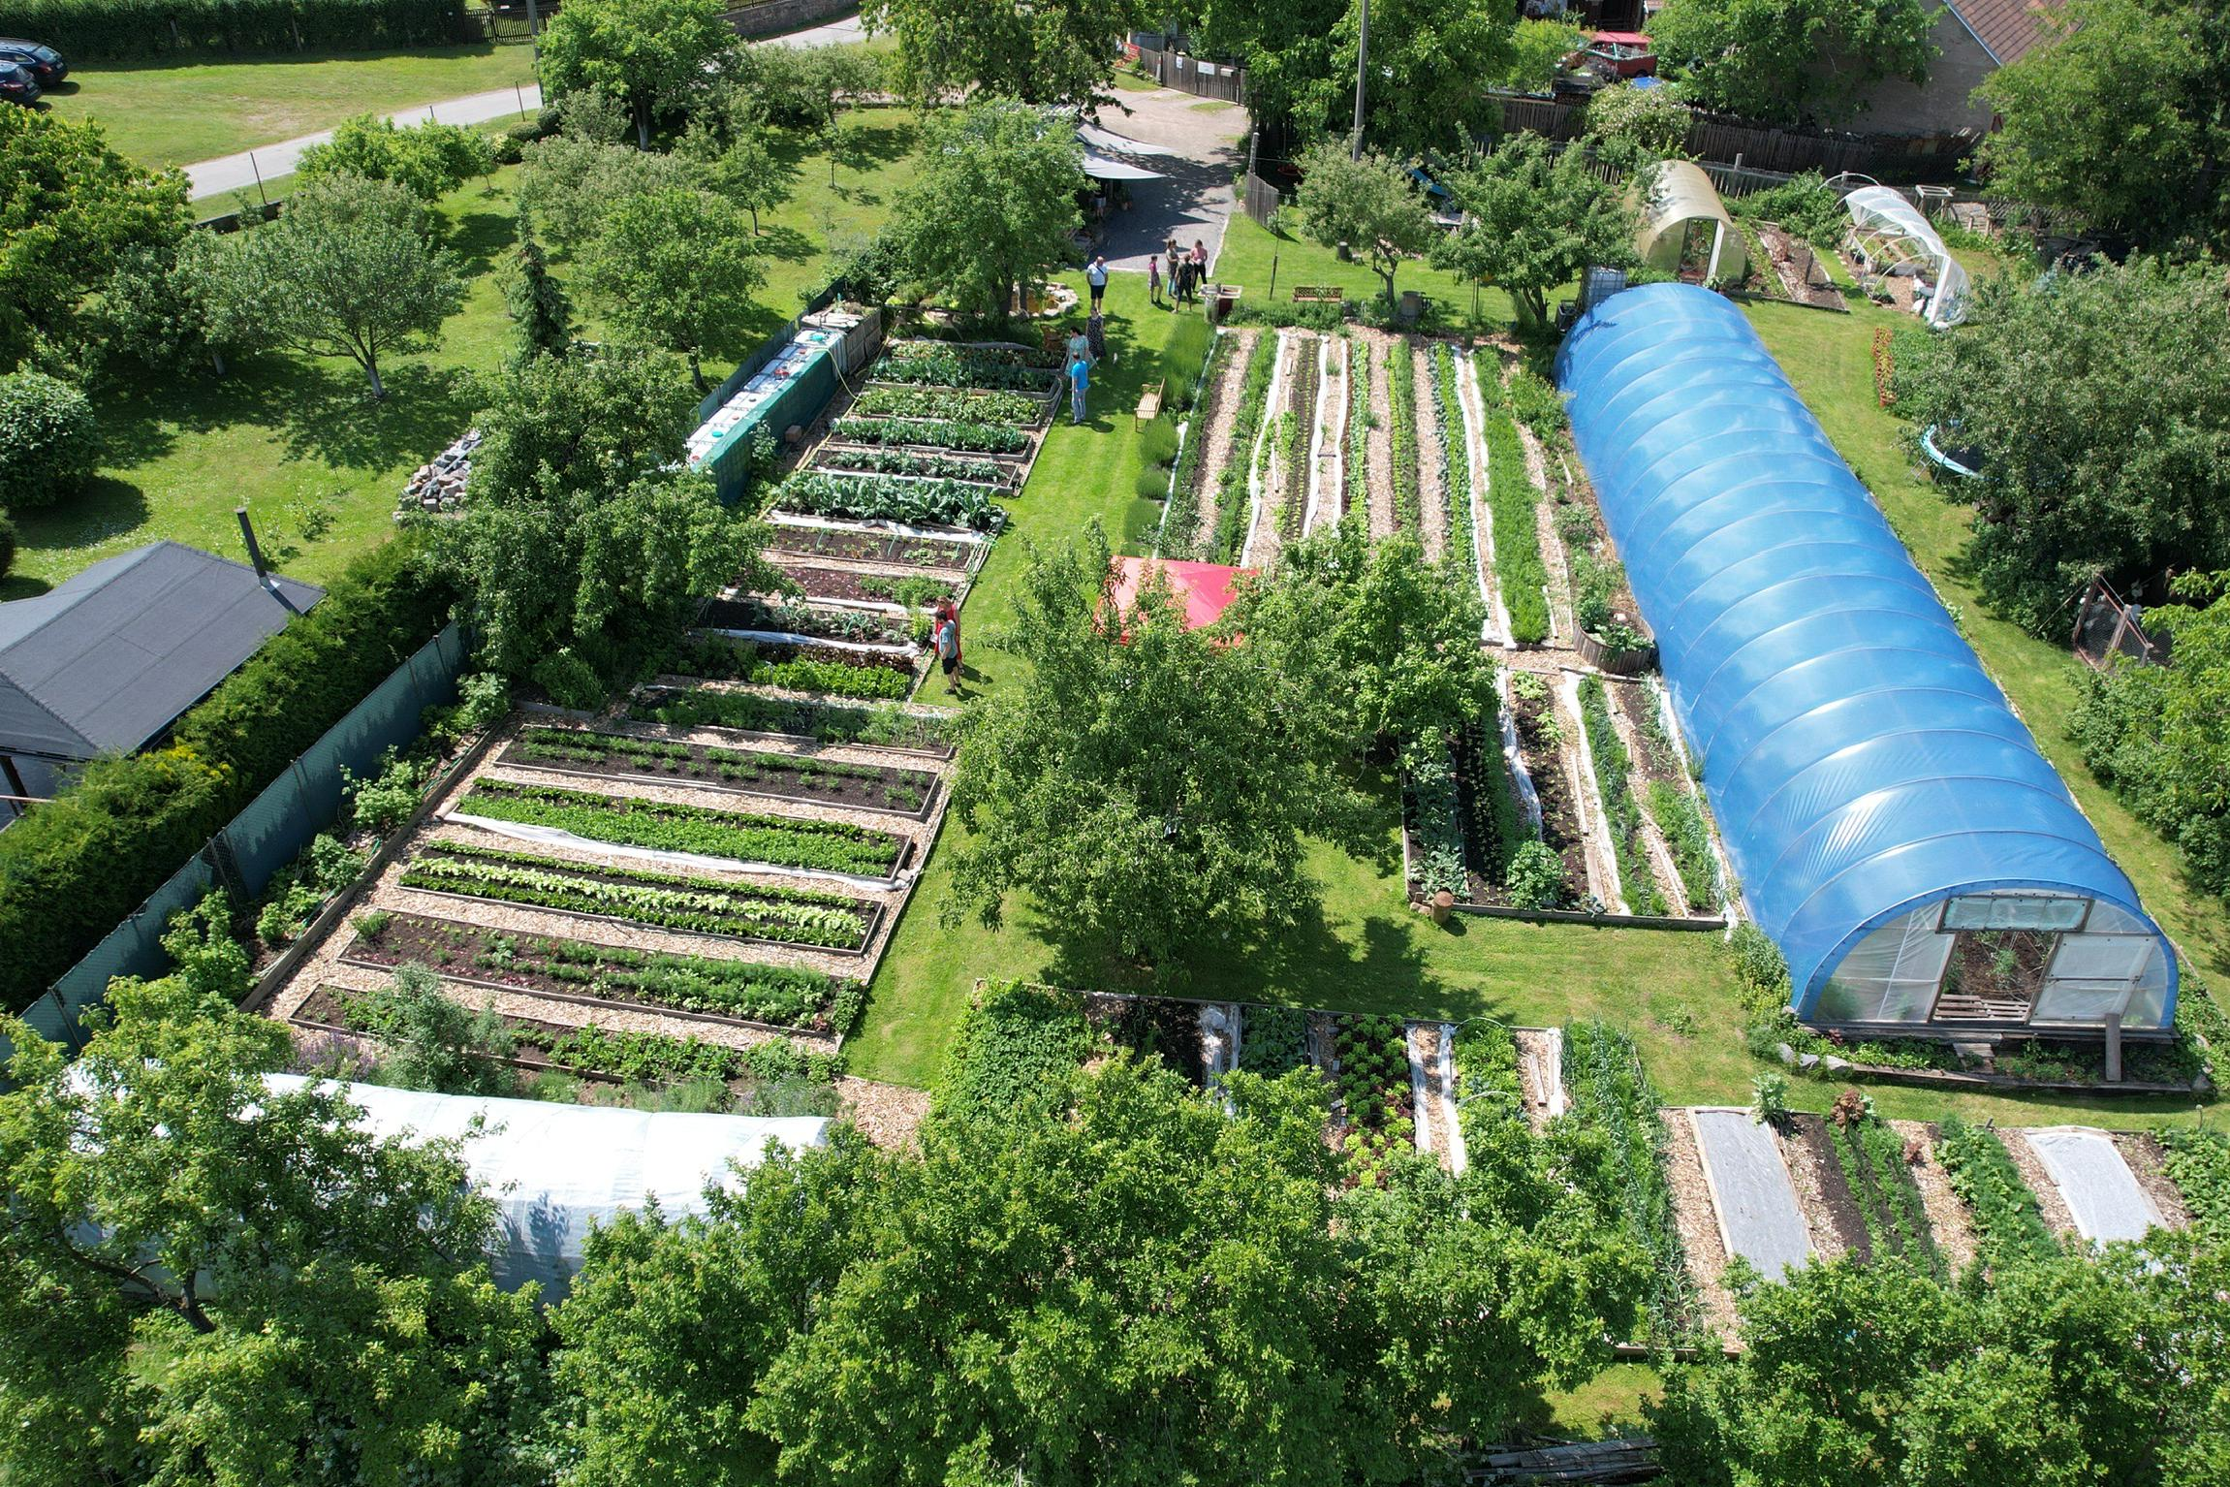
Výhody
Nedováží se z jiných zemí.
Známé produkcí kvalitních, často organických potravin.
Jsou čerstvější, zdravější.
Nepoužívají žádné chemické prostředky.

Slide 3
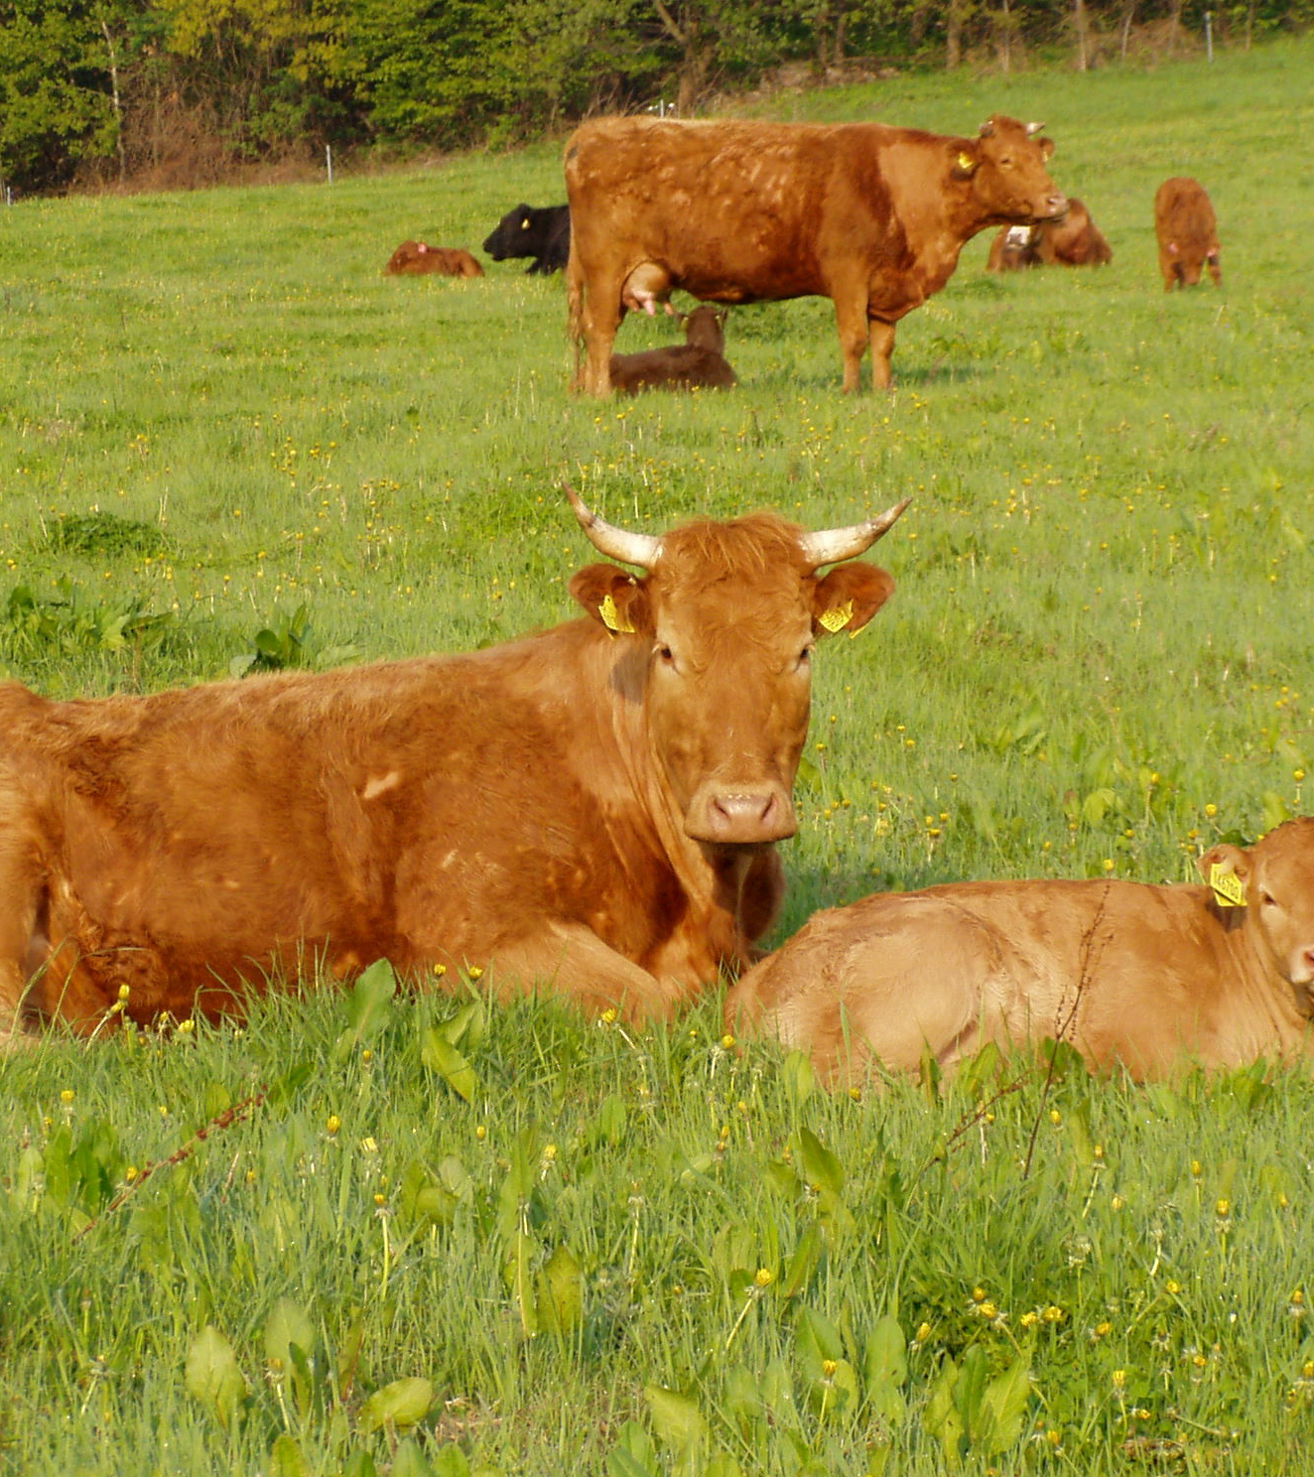
Ekofarmy v Čr
V ČR je přes 4600 ekofarem.
Nejvíce ekofarem je v jihočeském kraji.
Nejméně v Praze.
V jihomoravském kraji je přibližně 150 ekofarem.

